Slide 1
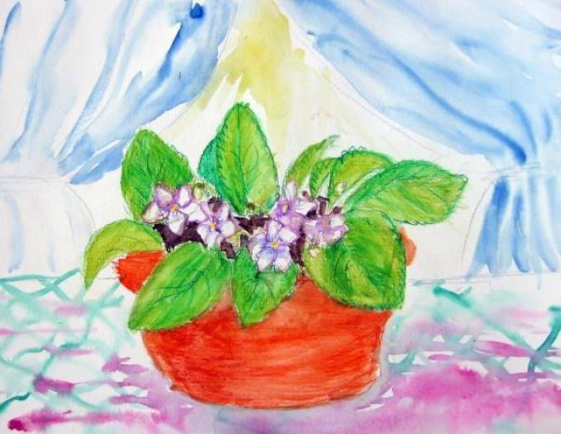
Фиалка нежная, как весна,
На окошке моем цветет.
Глядя на нее я забываю,
Что за окном дождь идет
И скоро, скоро зима.

